Slide 1
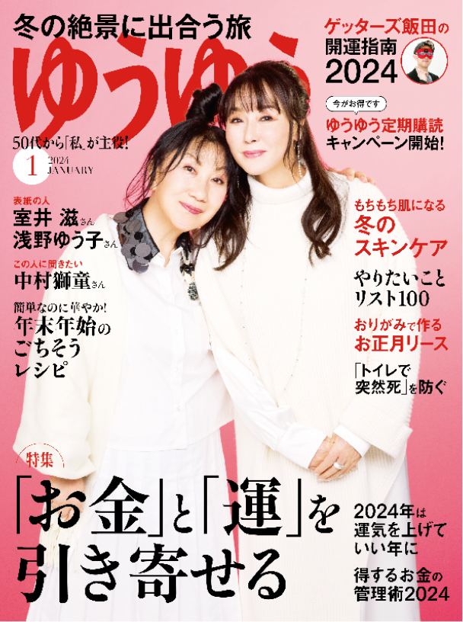
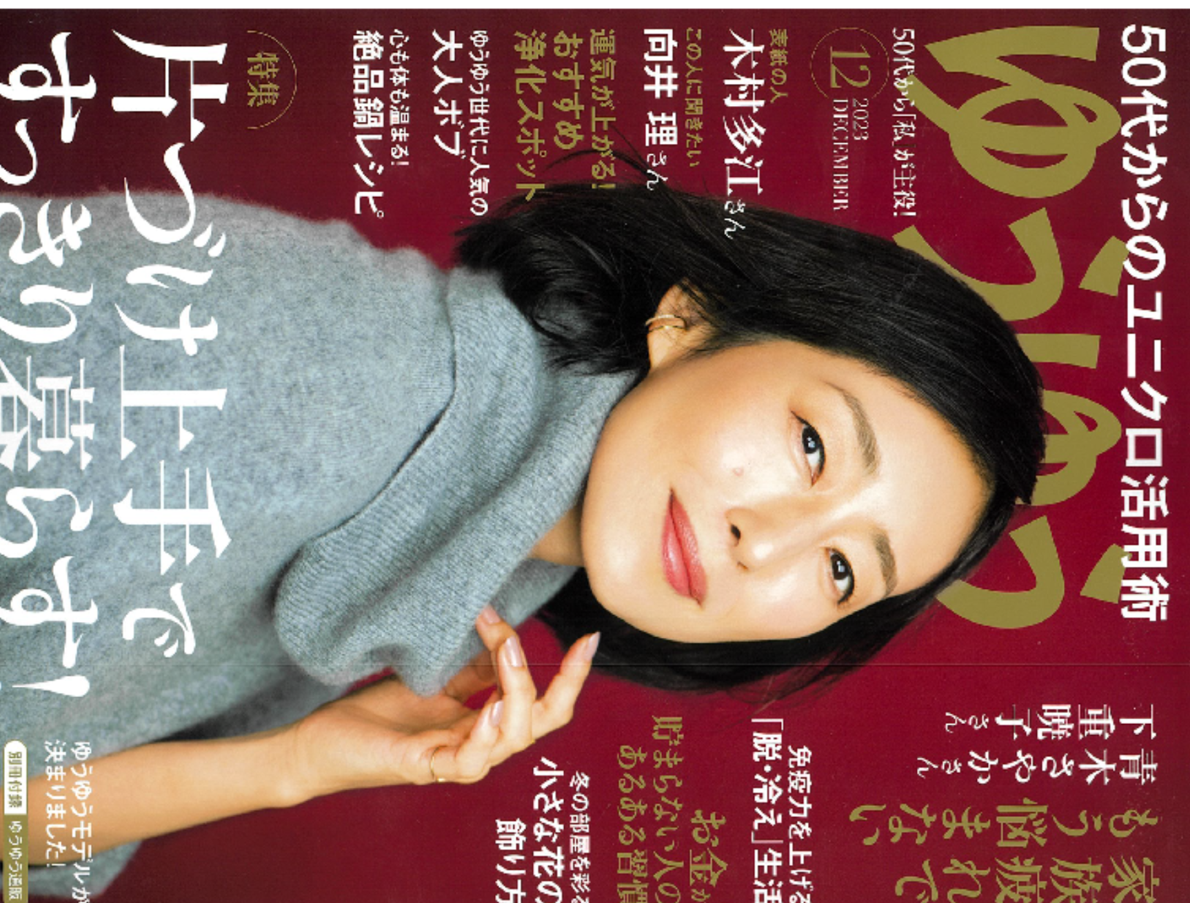
５０代から
私が主役!
２０２４年４月号（３月１日発売）
●表紙：高畑淳子さん
●表紙インタビュー：高畑淳子さん
●この人に聞きたい：佐藤健さん、佐々木蔵之介さん、北村一輝さん（予定）
●大特集：これからはもっと、自分を楽しみたい「ひとりを愉しむ生き方、暮らし方」
①ゆうゆう読者の「ひとり」を徹底解剖
読者アンケートで、ゆうゆう世代のソロ活の実態や本音をレポート。
②インタビュー 私のひとりの楽しみ方
家族がいてもいなくても、ひとり上手な３人に取材
候補：栗原はるみさん、平松洋子さん、 川上麻衣子さん、池上季実子さん
③ 心地いい「ひとり暮らし」のお宅拝見
充実したひとり暮らしを好いている方を３人取材
候補：平野恵理子さん、yumaさん、きんのさん
④「ひとり」の相談室
孤独との向き合い方、孤立しない人間関係、ひとり暮らしの基本ルールなど
候補：石原加受子さん（心理カウンセラー）、岸本葉子さん、京師美佳さん
●暮らし①：好奇心は年をとらない 趣味と学びで自分磨き
①60歳で桜美林大学に入学した岩崎良美さんや、放送大学に入学した麻木久仁子さん、
洋裁はプロ級の伊藤かずえさん、師範の免許を取得した季礼文字の石田純子さん等に取材
②５０代におすすめの趣味＆学び ・・・シニア世代の音楽教室等
●旅：のんびり大人旅 春の鎌倉散歩
読者モデルに巡っていただき、口コミ情報など取り上げる。
●ファッション：私に似合う おしゃれ度アップのメガネ探し
ゆうゆう世代に欠かせないメガネ、顔色やファッションとのバランスから、メガネ選びのポイントを探る
●暮らし②：すっきり心地よく、大人暮らしの「無印良品」
無印良品を取り入れて、自分らしく素敵に暮らしている方の取材、無印の魅力を伝える。
●料理：毎日食べたい 米粉レシピ
●美容：いつの間にか散らかっているのはなぜ？ 部屋がちらかる人のあるある週間
床にモノを置かない暮らし、ちょこちょこ掃除、分かっているけどダメな人。
整理収納アドバイザーにこれらの、対処法を教えてもらう。
●読み物：今から始める「自分介護の準備」 シニア向け住宅 選びのポイント
子供に頼らない読者の「自分介護」。親ではなく、自分が入るための施設選びは？
入るタイミング、情報集め、見学、のポイント等を紹介。畠中先生のレポートも紹介
●健康：自律神経を整えて、元気に長生きする習慣
小林弘幸先生に取材。自律神経が乱れると、こんな病気に。便秘はあらゆる病気の引き金に
深呼吸をして、不調を改善 幸せホルモンオキシトシンを出す方法など
※企画は一部変更する場合があります。予めご了承ください
株式会社主婦の友社 メディア営業部 TEL03-5280-7510 URL http://maturist.jp/stories/1050

